Slide 1

Основы JS
Лекция 47
Interface Events
Движение мыши: mouseover/out, mouseenter/leave

Slide 2
В этой лекции мы более подробно рассмотрим события, возникающие при движении указателя мыши над элементами страницы.

Slide 3
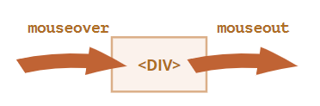
События mouseover/mouseout, relatedTarget
Событие mouseover происходит в момент, когда курсор оказывается над элементом, а событие mouseout – в момент, когда курсор уходит с элемента.

Slide 4
Эти события являются особенными, потому что у них имеется свойство relatedTarget. Оно «дополняет» target.
Когда мышь переходит с одного элемента на другой, то один из них будет target, а другой relatedTarget.
Для события mouseover:
event.target – это элемент, на который курсор перешёл.
event.relatedTarget – это элемент, с которого курсор ушёл (relatedTarget → target).

Slide 5
Для события mouseout наоборот:
event.target – это элемент, с которого курсор ушёл.
event.relatedTarget – это элемент, на который курсор перешёл (target → relatedTarget).

Slide 6
Свойство relatedTarget может быть null
Свойство relatedTarget может быть null.
Это нормально и означает, что указатель мыши перешёл не с другого элемента, а из-за пределов окна браузера. Или же, наоборот, ушёл за пределы окна.
Следует держать в уме такую возможность при использовании event.relatedTarget в своём коде. Если, например, написать event.relatedTarget.tagName, то при отсутствии event.relatedTarget будет ошибка.

Slide 7
Пропуск элементов
Событие mousemove происходит при движении мыши. Однако, это не означает, что указанное событие генерируется при прохождении каждого пикселя.
Браузер периодически проверяет позицию курсора и, заметив изменения, генерирует события mousemove.
Это означает, что если пользователь двигает мышкой очень быстро, то некоторые DOM-элементы могут быть пропущены:

Slide 8
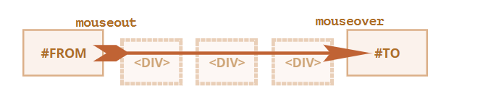
Если курсор мыши передвинуть очень быстро с элемента #FROM на элемент #TO, как это показано выше, то лежащие между ними элементы <div> (или некоторые из них) могут быть пропущены. Событие mouseout может запуститься на элементе #FROM и затем сразу же сгенерируется mouseover на элементе #TO.
Это хорошо с точки зрения производительности, потому что если промежуточных элементов много, вряд ли мы действительно хотим обрабатывать вход и выход для каждого.

Slide 9
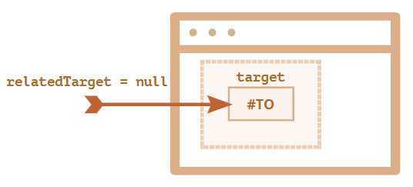
С другой стороны, мы должны иметь в виду, что указатель мыши не «посещает» все элементы на своём пути. Он может и «прыгать».
В частности, возможно, что указатель запрыгнет в середину страницы из-за пределов окна браузера. В этом случае значение relatedTarget будет null, так как курсор пришёл «из ниоткуда»:

Slide 10
Если был mouseover, то будет и mouseout
Несмотря на то, что при быстрых переходах промежуточные элементы могут игнорироваться, в одном мы можем быть уверены: элемент может быть пропущен только целиком.
Если указатель «официально» зашёл на элемент, то есть было событие mouseover, то при выходе с него обязательно будет mouseout.

Slide 11
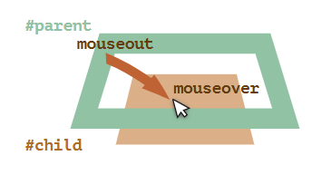
Событие mouseout при переходе на потомка
Важная особенность события mouseout – оно генерируется в том числе, когда указатель переходит с элемента на его потомка.
То есть, визуально указатель всё ещё на элементе, но мы получим mouseout!

Slide 12
Это выглядит странно, но легко объясняется.
По логике браузера, курсор мыши может быть только над одним элементом в любой момент времени – над самым глубоко вложенным и верхним по z-index.
Таким образом, если курсор переходит на другой элемент (пусть даже дочерний), то он покидает предыдущий.

Slide 13
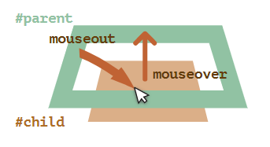
Обратите внимание на важную деталь.
Событие mouseover, происходящее на потомке, всплывает. Поэтому если на родительском элементе есть такой обработчик, то оно его вызовет.

Slide 14
События mouseenter и mouseleave
События mouseenter/mouseleave похожи на mouseover/mouseout. Они тоже генерируются, когда курсор мыши переходит на элемент или покидает его.
Но есть и пара важных отличий:
1. Переходы внутри элемента, на его потомки и с них, не считаются.
2. События mouseenter/mouseleave не всплывают.

Slide 15
События mouseenter/mouseleave предельно просты и понятны.
Когда указатель появляется над элементом – генерируется mouseenter, причём не имеет значения, где именно указатель: на самом элементе или на его потомке.
Событие mouseleave происходит, когда курсор покидает элемент.

Slide 16
Делегирование событий
События mouseenter/leave просты и легки в использовании. Но они не всплывают. Таким образом, мы не можем их делегировать.
Представьте ситуацию, когда мы хотим обрабатывать события, сгенерированные при движении курсора по ячейкам таблицы. И в таблице сотни ячеек.

Slide 17
Очевидное решение – определить обработчик на родительском элементе <table> и там обрабатывать возникающие события. Но, так как mouseenter/leave не всплывают, то если событие происходит на ячейке <td>, то только обработчик на <td> может поймать его.

Slide 18
Обработчики событий mouseenter/leave
на <table> срабатывают, если курсор оказывается над таблицей в целом или же уходит с неё. Невозможно получить какую-либо информацию о переходах между ячейками внутри таблицы.
Что ж, не проблема – будем использовать mouseover/mouseout.

Slide 19
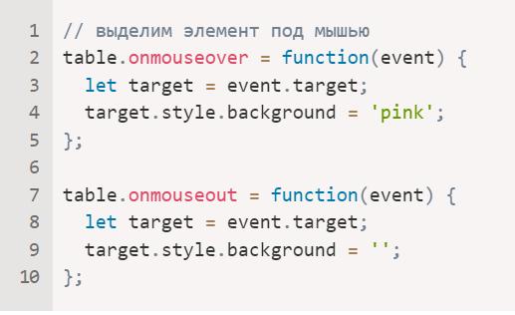
Начнём с простых обработчиков, которые выделяют текущий элемент под указателем мыши:

Slide 20
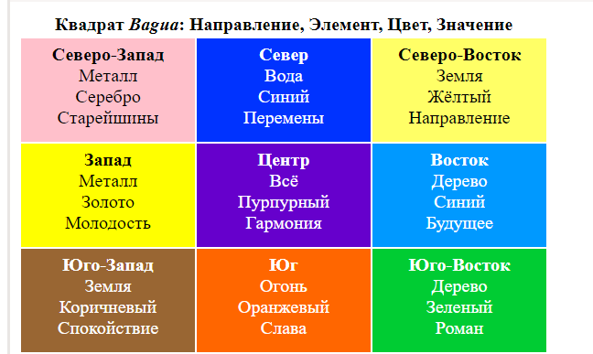
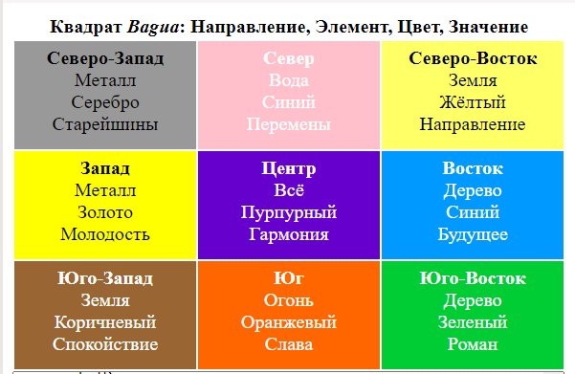
Вот они в действии. При переходе между элементами этой таблицы, текущий будет подсвечен:

Slide 21
https://github.com/schoolteacherMP/lecture_47_JS_Interface_Events_Mouse_movement/blob/main/tasks.md

